Slide 1


组合策略配置
5月14日 20:15
方建伟
执业编号:A1120613090012
经传十大金牌讲师，从事证券行业10余年，自创一套“股海钓鱼操作系统”，真正教中小投资者能够理解市场，更好的适应市场，在市场当中稳定的获利！

Slide 2
01/
02/
03/
市场行情解析
组合策略选择
跟投适合人群

Slide 3
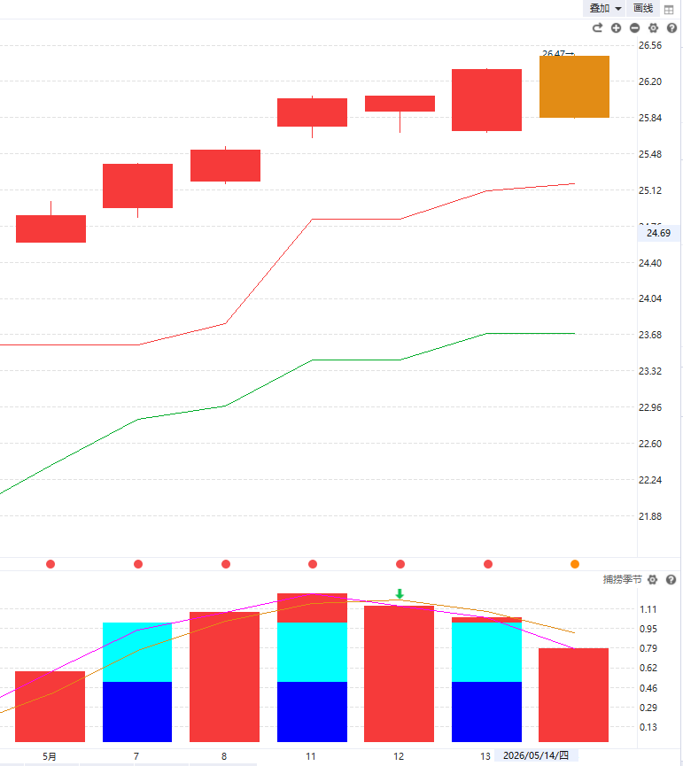
5月14日观点
1、B点
2、流动资金红
3、捕捞季节死叉
4、牛线上移
短期死叉下，技术调整。接下来就是看平均股价与牛线之间的关系，明天是重点了。
（1）在牛线之上，低吸，后可等待金叉启动行情；
（2）回到牛线之内，继续观望，仓位不超3成仓；
主题方向上：【外骨骼】【储能】
稳健的可以等金叉到来再行动。

Slide 4

投资规划-准备
1、明确投资目标（不是承诺收益）
投资方案都是围绕投资目标而制定的。
2、平衡风险和收益
想要获得相应的收益，清晰可能的风险有哪些，前期做好心理准备，真遇到时不致于太焦虑。
3、定期总结，调整计划
哪些情况下需要调整投资标的，或动态平衡组合。
总结：适合自己才是最重要的。
充分了解自己，了解自己的投资行为习惯。
投前越清晰，投中就不易犯错，少走弯路。

Slide 5
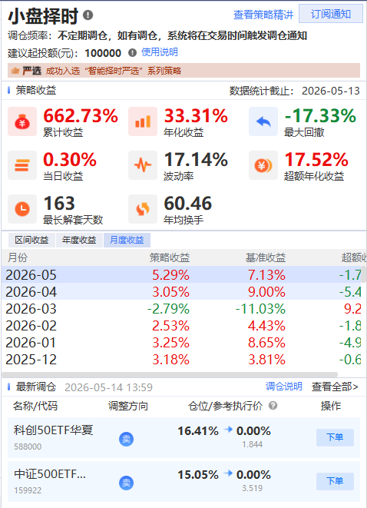
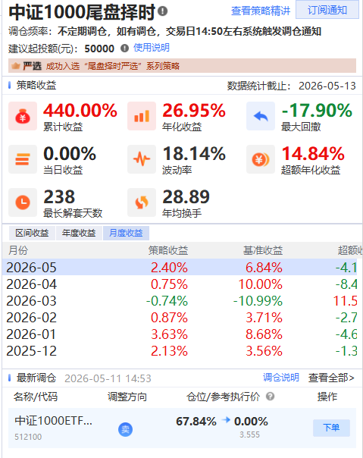
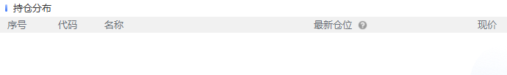
择时策略类型
1、智能择时：
（1）1000智能择时
（2）小盘择时
（3）大中小盘择时
2、尾盘择时：
（1）1000尾盘择时
（2）500尾盘择时
（3）创业板尾盘择时
择时策略当下是空仓的

Slide 6
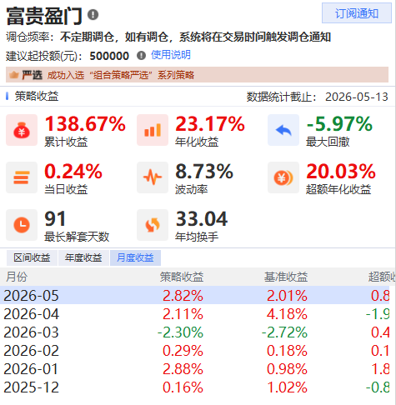
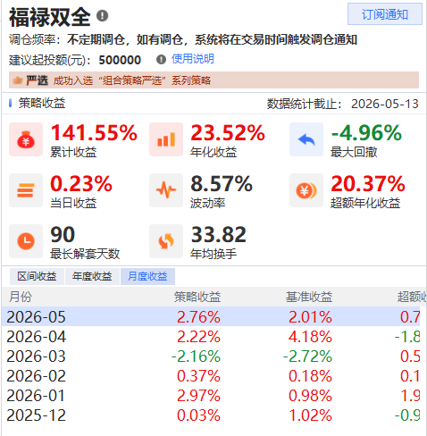
组合策略类型
组合以稳为主，是属于资产配置策略，有美股、商品、A股、港股等ETF配置形成。

Slide 7
跟投的状态
1、清晰自己的投资目标
真正了解自己的投资需求，包含收益目标，风险承受能力，资金投入时长等
2、要有一个好的心态
跟投期间，只要不超出策略范围，则应放心的跟投，更不要去天天盯着，增加压力。
3、要定期检查及调整
检查目标进展，对于有偏差的是否要作调整。

Slide 8
策略配置方案
1、考虑自己的风险承受能力与收益预期
（1）可以接受多大的回撤？5%？10%？15%？
（2）是求稳还是求波动？
2、参与跟投的资金量
（1）30W以内的，基本上优选择时策略；例如20W的小盘择时+10W的1000尾盘；
（2）50W以上的，优选组合策略；
（3）资金允许的，70%组合策略+30%择时策略；
例如100W，70W的富贵盈门+20W的小盘择时+10W的1000尾盘；
3、要定期检查及调整
检查目标进展，对于有偏差的是否要作调整。
资产配置首要目的是：
降低风险，而不是提高收益。

Slide 9
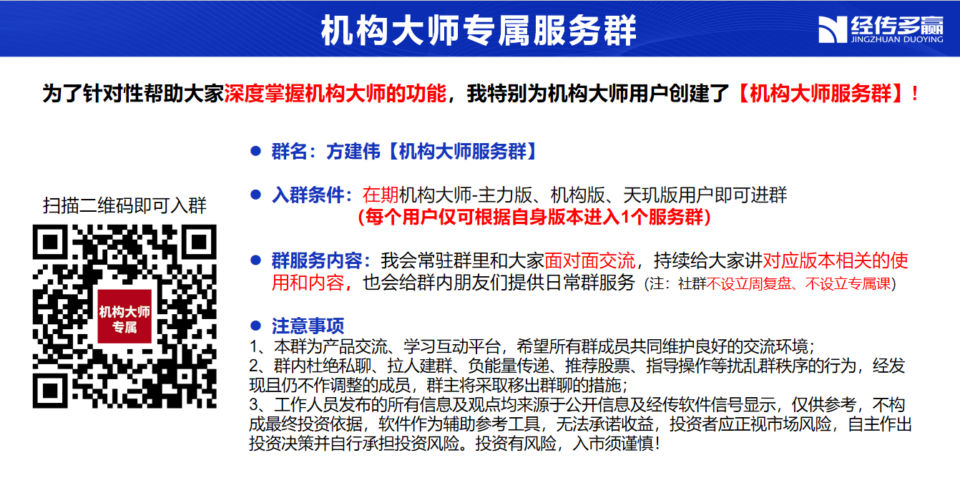

Slide 10
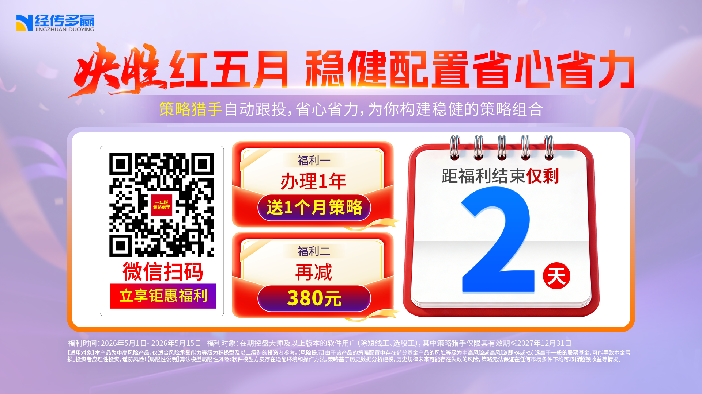

Slide 11


Slide 12
